Slide 1
игра «Один-много»
для детей 5-7 лет

Slide 2
Цель: Образование множественного числа от единственного (именительный и родительный падежи).
Описание: На экране представлены военная техника и др. военные атрибуты, после ответа ребенка по щелчку появляется изображение нескольких предметов.
Задание:
• Назвать множественное число представленного на экране предмета (в именительном и родительном падеже). Много чего? (кого?)

Slide 3
ОДИН
МНОГО

Slide 4
ОДИН
МНОГО

Slide 5
ОДИН
МНОГО

Slide 6
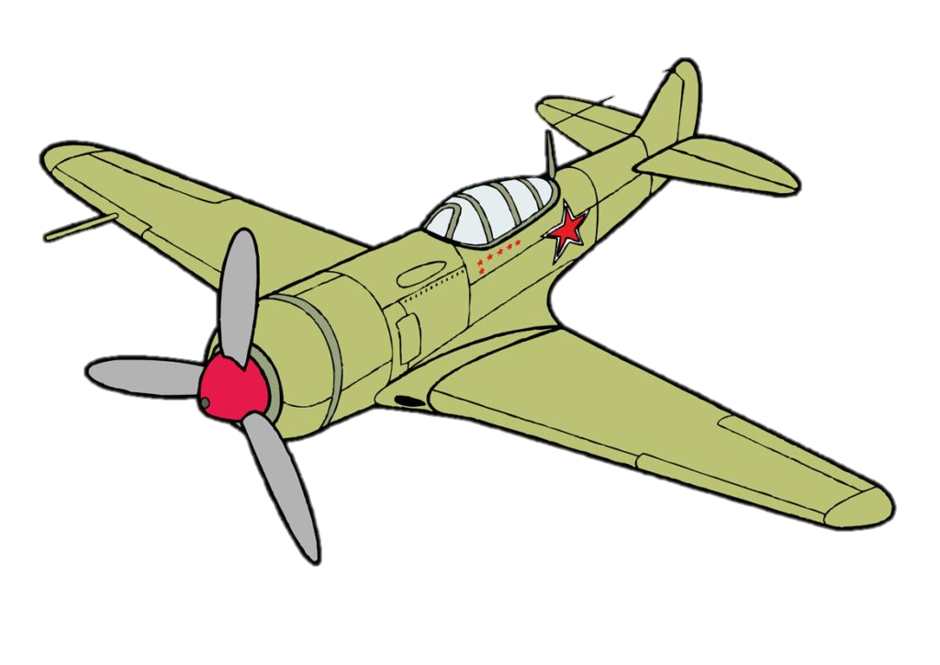
ОДИН
МНОГО

Slide 7
ОДИН
МНОГО

Slide 8
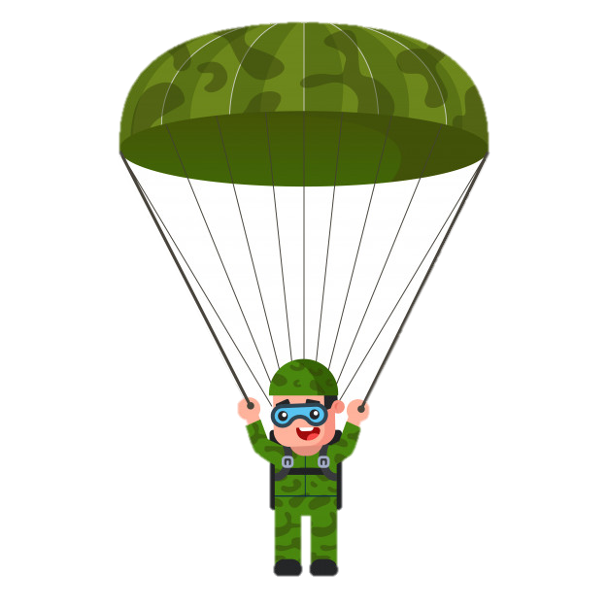
ОДИН
МНОГО

Slide 9
Авторы – разработчики:
МБДОУ г. Иркутска детского сада № 78:
Непомнящая Светлана Александровна, учитель-логопед
Лукина Александра Сергеевна, учитель-логопед
Белова Алёна Евгеньевна, педагог-психолог
МБДОУ г. Иркутска детского сада № 84:
Грудцина Жанна Геннадьевна, учитель – логопед

